Slide 1

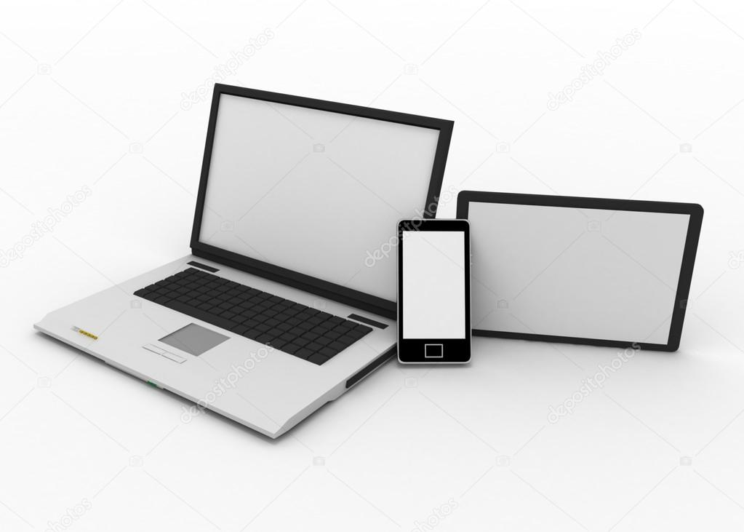
Impactos das TIC’s nas sociedades
Objetivo Céu
TIC.

Slide 2

Hoje somos dependentes de vários objetos tecnológicos que nos rodeiam. Dependemos do telemóvel, do tablete, do computador, da internet , etc. Todos estes equipamentos cada vez mais pequenos e de design atraente fazem parte da nossa vida quotidiana com consequências positivas ou negativas. A seguir vamos enumerar algumas destas consequências nas áreas de educação, de saúde e nas relações humanas.

Slide 3
Benefícios do uso das TIC na educação
O uso de tecnologias da informação e comunicação (TIC) em contextos acadêmicos e escolares aumentou de forma importante nos últimos 10 anos, especialmente neste período de pandemia da covid-19 .
Além de assumirem uma ferramenta útil para os professores em termos de busca e apresentação de informações, as TIC provaram ser extremamente benéficas diante dos processos de aprendizado e motivação dos alunos .
Abaixo estão alguns benefícios da aplicação de novas tecnologias no mundo acadêmico e escolar:
Aboubakar

Slide 4
Maior motivação
graças a ferramentas como animações, vídeos ou exercícios multimídia , os alunos podem ver seu interesse aumentado com as consequentes repercussões positivas que isso implica.
O uso de ferramentas digitais pode ser uma nova maneira de aprender de forma atraente, simples e divertida.
Aboubakar

Slide 5
Interatividade
A interatividade entre os alunos aprimora os processos de aprendizagem. Portanto, se usarmos as TIC como outra ferramenta para comunicação e troca de ideias entre os alunos, incentivaremos processos de reflexão .
Aboubakar

Slide 6
Maior autonomia
Devido à grande variedade de informações que podem ser obtidas com a implementação das TIC nas escolas, os alunos podem escolher e decidir quais questões ou assuntos os causam mais curiosidade e aumentar esse conteúdo por meio da busca e seleção de informações .
Isso significa uma maior capacidade de tomada de decisão e o fortalecimento da autonomia do aluno.
Aboubakar

Slide 7
Iniciativa de poder e criatividade
o bom uso das TIC incentiva o desenvolvimento da criatividade e da iniciativa , uma vez que os alunos desenvolvem novas habilidades que lhes permitem aprender por si mesmos.
Aboubakar

Slide 8

Benefícios do uso das TIC na educação
Precauções a ter em conta

Slide 9
O desconhecimento do bom uso das TIC pode levar a uma série de inconvenientes . Para evitá-los a tempo e corrigi-los, será necessário que o corpo docente e os alunos recebam uma preparação especial que sirva de guia para o comportamento no uso das TIC.
Alguns desses inconvenientes incluem:
Distração .
Desenvolvimento de vícios em novas tecnologias.
Dependência de colegas ou professores.
Isolamento social.
problemas físicos ou visuais .
Intrusão na vida privada.
Aboubakar

Slide 10

Fim
Obrigado pela sua atenção !

Slide 11

Dúvidas ?

